Slide 1
36
Die Finanz- und Wirtschaftskrise und die Staatsverschuldung in Europa

Slide 2
Inhalt
Die Finanz- und Wirtschaftskrise
Die Schuldenkrise in Europa
Die Sparpolitik

Slide 3
DIE FINANZKRISE
Deregulierung, niedrige Zinsen und stabile realwirtschaftliche Bedingungen ließen das Kreditgeschäft der Banken expandieren.
Zunehmend riskantere Kredite wurden an bonitätsschwache Schuldner ohne Eigenkapital zum Immobilienkauf vergeben (Subprime-Markt).
Diese Mischung erzeugte eine starke Preissteigerung auf dem Immobilienmarkt in den USA und in Großbritannien.
Die steigenden Immobilienpreise schienen diese neue Art von Kreditgeschäften zu rechtfertigen.

Slide 4

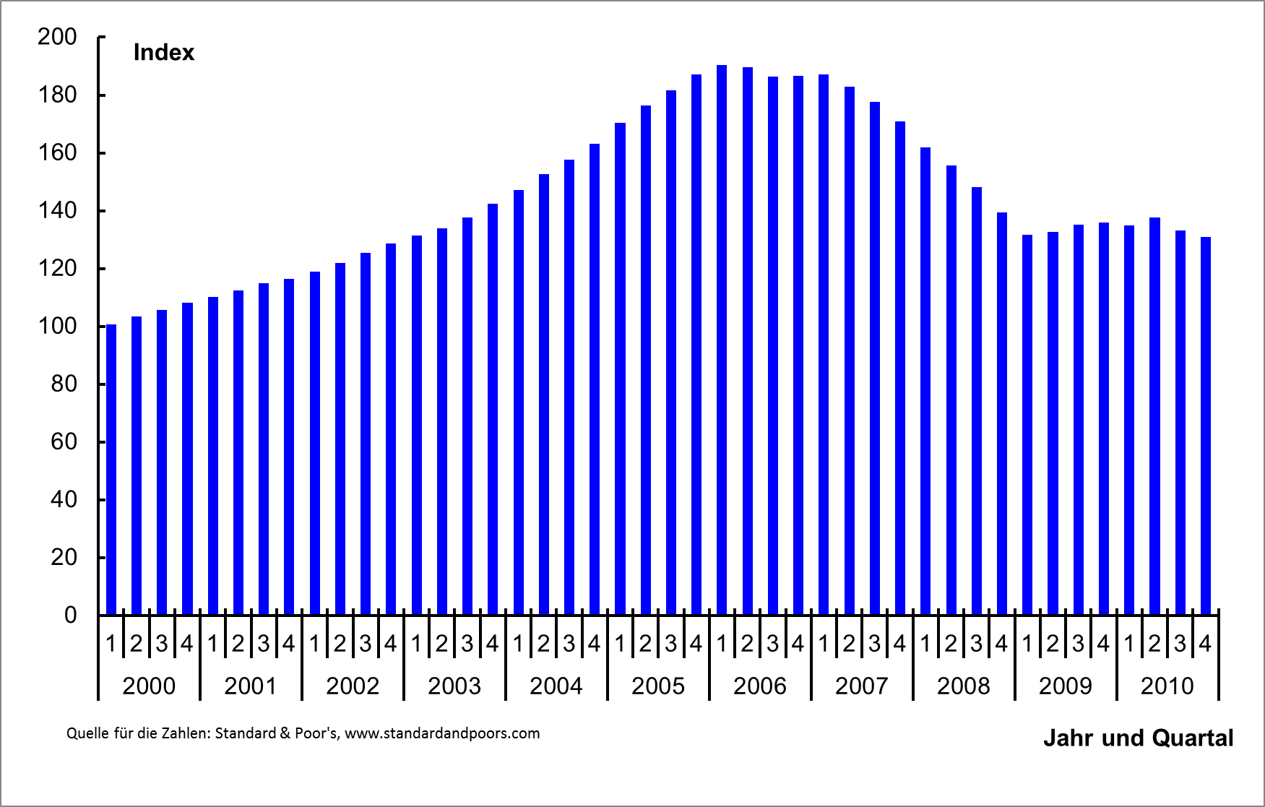
Abbildung 1: Immobilienpreisindex für die USA von
2000 bis 2010
2024 © Schäffer-Poeschel Verlag für Wirtschaft • Steuern • Recht • GmbH www.sp-dozenten.de

Slide 5
Die Entwicklung am Subprime-Markt
Banken bündelten am Subprime-Markt vergebene Kredite zu Kreditprodukten und verkauften sie weiter (Verbriefung zu Asset-backed Securities).
Gegen das damit verbundene größere Risiko wurden Kreditausfallversicherungen abgeschlossen (Credit Default Swaps).
Insgesamt schien dieses Vorgehen ein vernünftiger Umgang mit den am Subprime-Markt vorhandenen größeren Risiken zu sein.

Slide 6
Die Spekulationsblase platzt
Um dem zunehmenden Inflationsdruck zu begeg-nen, erhöhten Fed und Bank of England die Zinsen.
Bonitätsschwache Schuldner konnten ihre Kredite nicht bedienen, Häuser mussten verkauft werden.
Mit den Hauspreisen sank auch der Wert der Kreditprodukte, die auf den Immobilienkrediten beruhten.
Eine Kettenreaktion mit drohenden Bankzusammenbrüchen setzte ein.
Die Regierung der USA entschloss sich, einige Banken zu retten – aber nicht alle.

Slide 7
Der Weg in die Wirtschaftskrise
Die Zinssteigerungen durch die Fed und die Bank of England wirkten negativ auf die Investitionen.
Die Bauwirtschaft schrumpfte nach langer Ex-pansion, Beschäftigung und Einkommen sanken.
Es kam zu einem negativen Multiplikatoreffekt.
Über zurückgehende Exporte wurden auch Länder ohne Blase am Immobilienmarkt getroffen (z.B. Deutschland).

Slide 8
Das Verhalten der Zentralbanken
Als sich Banken gegenseitig keine Kredite mehr gaben, senkten die Fed und die Bank of England die Zinsen und erhöhten die Liquiditätszufuhr an die Banken.
Banken wurden durch Regierungen gestützt.
Das war ein Signal an Banken: Auch zukünftig können sie große Risiken eingehen, weil sie im Zweifelsfall vom Staat gestützt werden (Moral-Hazard-Problem).

Slide 9
DIE SCHULDENKRISE IN EUROPA
Nach der Gründung der EWU nahm die Kreditvergabe der Banken an den privaten Sektor in Portugal, Spanien, Irland und Griechenland stark zu.
Durch die Finanzkrise und die einsetzende Kreditverknappung wurden die Banken dieser Länder hart getroffen.
Der Ruf nach staatlicher Hilfe für die Banken wurde laut.

Slide 10
Der Verlauf der Krise
Die Wirtschaftskrise ließ die Staatsausgaben zusätzlich ansteigen.
Das Vertrauen der Finanzmärkte in die Krisenländer sank und die Zinsen auf Staatsanleihen dieser Länder stiegen.
Diese Länder erhielten Hilfe durch andere Länder der Euroraums.

Slide 11
Der ESM
Mitgliedstaaten können seit 2012 vom Europäischen Stabilitätsmechanismus (ESM) Kredite zu günstigen Konditionen erhalten.
Voraussetzung für die Gewährung von Krediten an Mitgliedstaaten ist deren Zustimmung zum Europäischen Fiskalpakt.
Dadurch sollen die Mitgliedstaaten nicht nur Finanzhilfen erhalten, sondern auch gleichzeitig die notwendigen strukturellen und fiskalpolitischen Reformen durchsetzen.

Slide 12
Besonderheit der europäischen Schuldenkrise
Die Rettungspakete wurden teilweise dazu genutzt, den Bankensektor in einzelnen Ländern zu stützen.
Da die Länder einer Währungsunion angehören und die Finanzmärkte immer stärker vernetzt sind, kann die Gefahr der Zahlungsunfähigkeit eines Landes auf andere europäische Länder übergreifen.

Slide 13
DIE EINGELEITETE SPARPOLITIK
Ein strukturelles Budgetdefizit entsteht, weil der Staat über seine Verhältnisse lebt und dauerhaft Geld ausgibt, das er nicht hat.
These 1: Strukturelle Defizite beseitigen
Die Politik sollte strukturelle Defizite beseitigen, denn sie führen ein Land näher an die Zahlungsunfähigkeit heran.
Das führt zu Unsicherheit an den Finanzmärkten und bedroht letztlich den Euroraum.

Slide 14
Die eingeleitete Sparpolitik
These 2: Es gibt kein strukturelles Defizit
Ein strukturelles Defizit kann nur unter Zuhilfenahme zahlreicher Annahmen von einem konjunkturellen Defizit unterschieden werden.
Die Höhe des Defizits lässt sich ebenfalls nur mit zahlreichen Annahmen messen.
Welche Annahmen sind die richtigen?

Slide 15
Konsolidierung der Staatsfinanzen
These 1: Der Staat sollte zu einem strikten Budgetausgleich verpflichtet sein.
Schulden belasten zukünftige Steuerzahler.
Private Investitionen werden verdrängt, das Wachstum beeinträchtigt.
Nur in Ausnahmefällen ist ein temporäres Budgetdefizit sinnvoll.

Slide 16
Konsolidierung der Staatsfinanzen
These 2: Der Staat sollte nicht nach einem ausgeglichenen Budget streben.
Staatsschulden können mit dem nominalen BIP wachsen, ohne die Schuldenquote zu erhöhen.
Investitionen des Staates werden bei Budgetausgleich erschwert.
Orientiert sich der Budgetausgleich am Haushaltsjahr, können die automatischen Stabilisatoren ihre Wirkung nicht entfalten.

Slide 17
Zusammenfassung
Die Deregulierung der Finanzmärkte förderte neue Bankgeschäfte, erleichterte den Zugang zu Krediten und Kreditinstitute gingen höhere Risiken ein als früher.
Einige der Risiken konnten durch neue Finanzprodukte scheinbar gut abgesichert werden.
Banken vergaben mehr Kredite an bonitätsschwache Schuldner, die damit Immobilien nachfragten (Subprime-Darlehen).

Slide 18
Zusammenfassung
Als die Fed und die Bank of England die Zinssätze erhöhten, häuften sich die Problemfälle bei Subprime-Krediten.
Strengere Kreditvergabe und der Kollaps des Immobilienmarkts schlugen von der Finanzwirtschaft auf die Realwirtschaft durch, wobei die Arbeitslosigkeit zunahm und die Produktion abnahm.
Um das Jahr 2008 erlebten fast alle Volkswirtschaften rund um den Erdball konjunkturelle Abschwünge.

Slide 19
Zusammenfassung
In der auf die Finanzkrise folgenden Wirtschaftskrise nahm die Kreditaufnahme vieler Staaten im Euroraum zu.
Die Höhe der Staatsverschuldung sorgte für Nervosität an den Finanzmärkten.
Die Zinsen auf die Staatsschulden der Krisenländer stiegen in den Jahren 2010 und 2011 so stark an, dass einige der Länder auf Hilfe angewiesen waren.

Slide 20
Zusammenfassung
Mit dem Europäischen Stabilitätsmechanismus (ESM) wurde ein dauerhafter Stabilisierungsmechanismus geschaffen, um Krisenländern finanziell beizustehen.
Die Krisenländer führten eine staatliche Sparpolitik durch, um die Staatsverschuldung zu begrenzen.
Die Debatte über die Vorteile und Nachteile einer strikten Sparpolitik hält nach wie vor an.

